Slide 1
Notasi Algoritmik dengan Flowchart

Slide 2
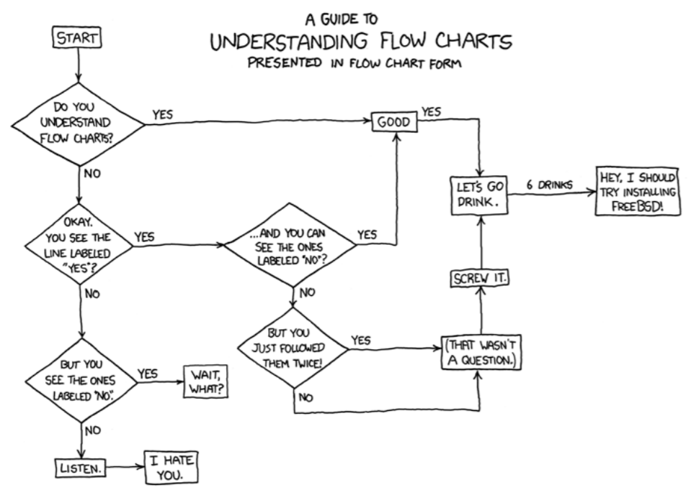

Slide 3
Flowchart
Flow = aliran / alur / mengalir
Chart = grafik / bagan / diagram
Flowchart = diagram alir

Slide 4
Pengertian Flowchart
Flowchart adalah diagram dengan simbol tertentu untuk menggambarkan suatu proses yang urutannya dihubungkan dengan garis panah

Slide 5
Mengapa perlu membuat flowchart
Flowchart akan menampilkan urutan proses secara sekuensial (berurutan)
Flowchart akan memudahkan pembacaan karena setiap kegiatan divisualisasikan dengan simbol tertentu
Flowchart dapat didokumentasikan dengan mudah karena lebih ringkas dan jelas

Slide 6
Jenis Flowchart
Flowchart Logika
Flowchart Program
Flowchart yang digunakan untuk menggambarkan tiap-tiap langkah di dalam program komputer secara logika dan biasanya dipersiapkan oleh seorang analis system
Flowchart yang digunakan untuk menggambarkan instruksi instruksi program komputer secara terinci dan biasanya dipersiapkan oleh seorang programmer

Slide 7
Simbol Flowchart
Diagram alir menggunakan bentuk khusus untuk mewakili berbagai jenis tindakan atau langkah dalam suatu proses.
Garis dan panah menunjukkan urutan langkah, dan hubungan antara simbol.

Slide 8
Simbol Flowchart
Terminator adalah symbol untuk menandakan suatu awal atau akhir dari sebuah proses. Terminator biasanya menggunakan kata start (mulai) dan end (selesai).
Start / End

Slide 9
Simbol Flowchart
Simbol input /output ini menggambarkan material atau informasi yang masuk (missal pemesanan konsumen atau masukan data pada program) atau bisa juga hasil dari pemrosesan (missal produk jadi atau keluaran program).
Input/Output

Slide 10
Simbol Flowchart
Simbol proses dapat merepresentasikan Langkah tunggal (misal tambahkan satu sendok gula atau input angka) atau dapat juga sebuah sub proses (misal membuat kopi atau hitung volume kubus).
Process

Slide 11
Simbol Flowchart
Sebuah keputusan atau percabangan di gambarkan dalam bentuk permata (diamond). Dimana symbol ini memiliki satu inputan dan dua keluaran yaitu jika bernilai benar atau bernilai salah.
true
?

Slide 12
Simbol Flowchart
Simbol persiapan (preparation) digunakan untuk memberikan nilai awal (inisiasi) dari sebuah data awal atau konstanta
PREPARATION

Slide 13
Simbol Flowchart
Simbol ini digunakan untuk hasil output yang berupa dokumen atau file tercetak.
Document

Slide 14
Simbol Flowchart
Sebuah garis menunjukkan alur dari setiap Langkah dan arah dari sebuah aliran (flow). Garis ini berbentuk seperti panah yang menunjukkan tujuannya.

Slide 15
Simbol Flowchart
Simbol ini digunakan untuk menghubungkan (menyambung) sebuah flowchart pada halaman yang sama. Connector dituliskan suatu dengan huruf atau angka yang nantinya akan disamakan (matching).
connector

Slide 16
Simbol Flowchart
Simbol ini digunakan untuk menghubungkan (menyambung) sebuah flowchart ke halaman selanjutnya dimana pada connector dituliskan suatu huruf atau angka yang nantinya akan disamakan (matching).
Off Page Connector

Slide 17
Cara Pembuatan Flowchart
Tidak ada kaidah yang baku.
Flowchart = menggambarkan hasil analisa suatu masalah
Flowchart dapat bervariasi antara satu programmer dengan programmer lain
Secara garis besar flowchart dibagi menjadi INPUT > PROSES > OUTPUT

Slide 18
Trick Pembuatannya
Hindari pengulangan proses yang tidak perlu dan logika yang berbelit sehingga jalannya proses menjadi singkat.
Dalam pembuatan flowchart sebaiknya dimulai dari atas ke bawah dan diberikan tanda panah (connector) untuk menunjukkan hubungan dan tujuannya.
Sebuah flowchart diawali dari satu titik
START dan diakhiri dengan END.

Slide 19
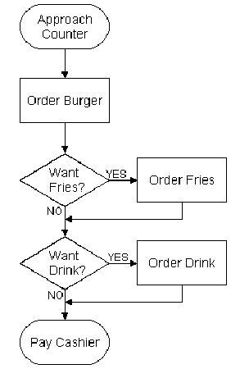
Contoh
Flowchart memsan burger

Slide 20
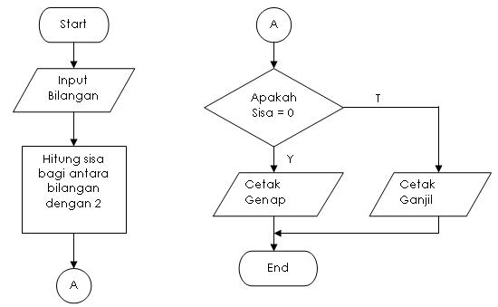
Contoh 2
Flowchart cek bilangan genap atau ganjil

Slide 21
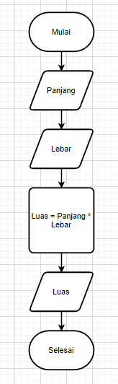
Konversi dari narasi ke flowchart
Narasi
Flowchart
Mulai
Masukkan Panjang
Masukkan lebar
Luas = Panjang * lebar
Tampilkan Luas
Selesai

Slide 22
Konversi dari Pseudocode ke Flowchart
Pseudocode
Flowchart
Algoritma Luas Persegi Panjang
Deklarasi
Panjang, lebar : integer
Deskripsi
Input (Panjang, lebar)
Luas = Panjang * lebar
ouput(luas)

Slide 23
Latihan
Buatlah flowchart untuk mencari pangkat dari bilangan (2^3 = 8)
Buatlah flowchart untuk menentukan kelulusan dari nilai ujian (nilai = (uts + uas / 2). jika nilai >= 60 = “lulus”. Nilai < 60 = “Tidak lulus”
Buatlah flowchart untuk menentukan bilangan factorial (5! = 5*4*3*2*1 = 120)

Slide 24
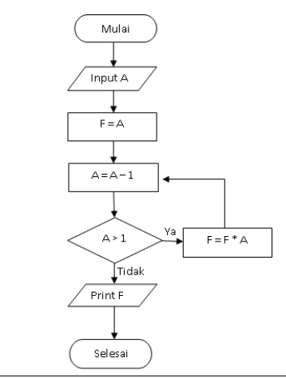
Mencari bilangan Faktorial
Input sebuah angka “A”
Menginputkan nilai variabel “A” ke dalam variabel “F”
Nilai variabel “A” dikurangkan dengan bilangan 1
Nilai Variabel “F” sama dengan nilai variabel “F” dikalikan dengan Nilai variabel “A”
Jika A>1, kembali ke langkah 4 Jika tidak terus ke langkah 7
Cetak Nilai Variabel F

Slide 25

Semangat gaesss...!!!
Banyak jalan untuk dapatkan hati si dia...
Biar lebih mudah buat jalannya dengan flowchart!

